Slide 1







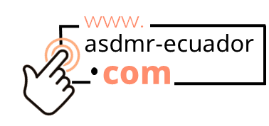


(+593)988959107

Slide 2



ADVENTISTA DEL SÉPTIMO DÍA
MOVIMIENTO DE REFORMA

Slide 3





Asiste Puntual
Cada sábado 9:00am (Ecuador) por:
ASDMR ECUADOR
Unión Ecuatoriana ASDMR
Registro
de Asistencia

Slide 4

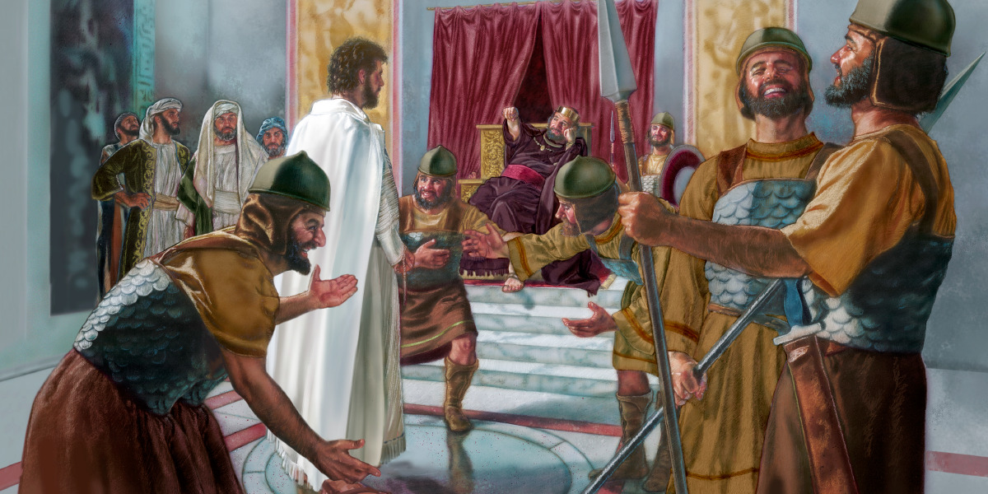


La lección de los niños para hoy es:
El concilio, Herodes y Pilato
Sábado, 16 de noviembre de 2024

Slide 5
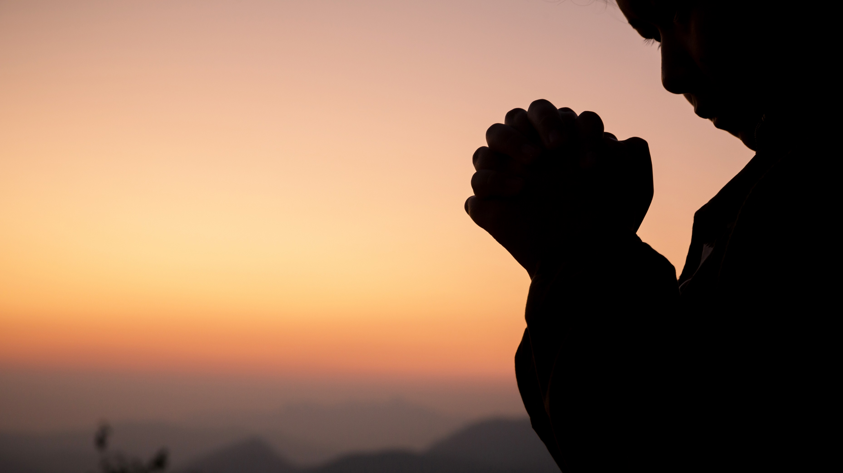
Orando Antes de Abrir Nuestra Boca
Sábado, 16 de noviembre de 2024
Lección 7

Slide 6



Verso bíblico de memoria
“Enseñadme, y yo callaré; hacedme entender en qué he errado.”
(Job 6:24)
Idea central
“Si alguno no ofende en palabra, éste es varón perfecto, capaz también de refrenar todo el cuerpo’. Santiago 3:2. La luz que resplandece sobre nuestra senda, la verdad que se recomienda a nuestra conciencia, condenará y destruirá el alma, o la santificará y transformará. Estamos viviendo demasiado cerca del fin del tiempo de gracia para conformarnos con una obra superficial.”
Testimonios para la Iglesia, tomo 1, p. 276.
Sábado, 16 de noviembre de 2024
Introducción

Slide 7
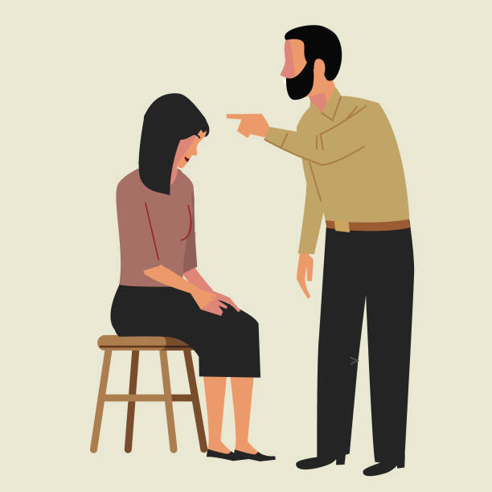
Quienes tratan de dominar a los demás por su obstinación y ego deben considerar la responsabilidad que tienen ante Dios por la influencia que ejercen con sus actos…
…Jesús enseña nuestra tarea no consiste en dominar ni humillar al prójimo, sino en servirle, en hacer todo lo que está a nuestro alcance para ayudar a los que se han equivocado.
¿Qué deberían tener en cuenta los que siempre se apresuran a tratar de dominar a los demás?
Tranquilizando nuestro ego
Domingo

Slide 8
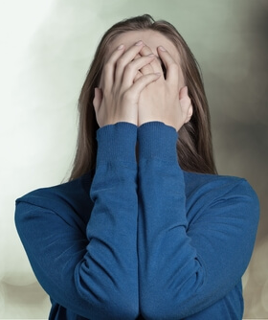
¿Qué agudas reprensiones se dan a quienes son severos con los demás mientras se niegan a admitir sus propios errores?
La Biblia nos recuerda que todos cometemos errores y nadie está exento de equivocarse, por tanto, antes de juzgar a otros con severidad por sus errores…
…somos llamados a ser conscientes de nuestras propias faltas y a tratar a los demás con humildad, amor y la compasión de Dios.
Cultivando una mejor actitud
Lunes

Slide 9
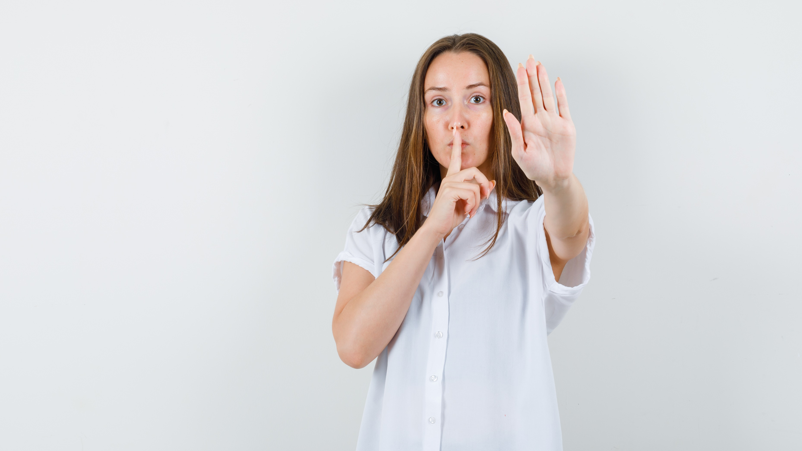
Una señal de madurez o perfección moral es el control de las palabras y el actuar con amor…
…y solo mediante una entrega completa a Cristo es posible alcanzar este nivel de conducta.
¿Qué demuestra que alguien ha alcanzado un nivel de perfección moral, y cómo solamente es esto posible?
“Permitan que Cristo hable a través de sus labios.”
Cultivando una mejor actitud
Lunes

Slide 10
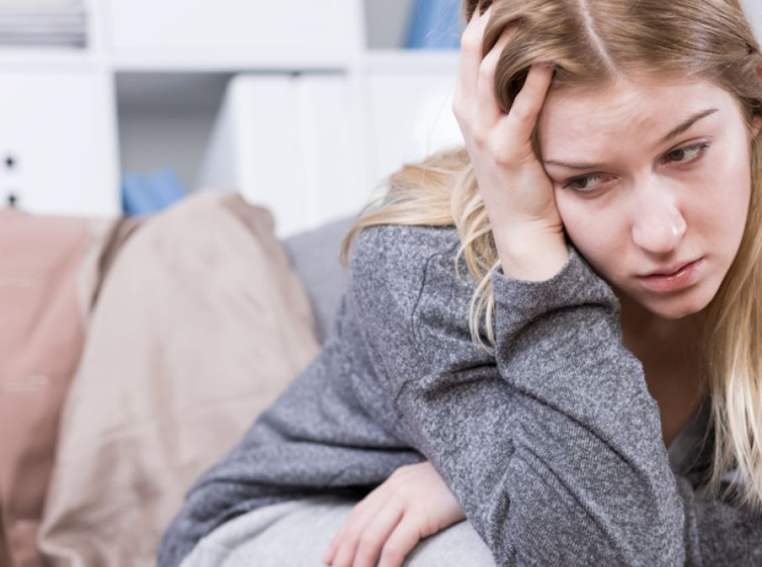
Traza la dirección errónea que se sigue cuando albergamos resentimiento, y explica la única manera de evitarlo.
Cuando albergamos resentimiento es fácil que la lengua amplifique este sentimiento y nos dirija por una senda de amargura…
…debemos acudir a Dios a fin de purificar nuestro corazón y tener paz y tranquilidad en lugar de agitación y conflicto.
Comienza en la raíz
Martes

Slide 11
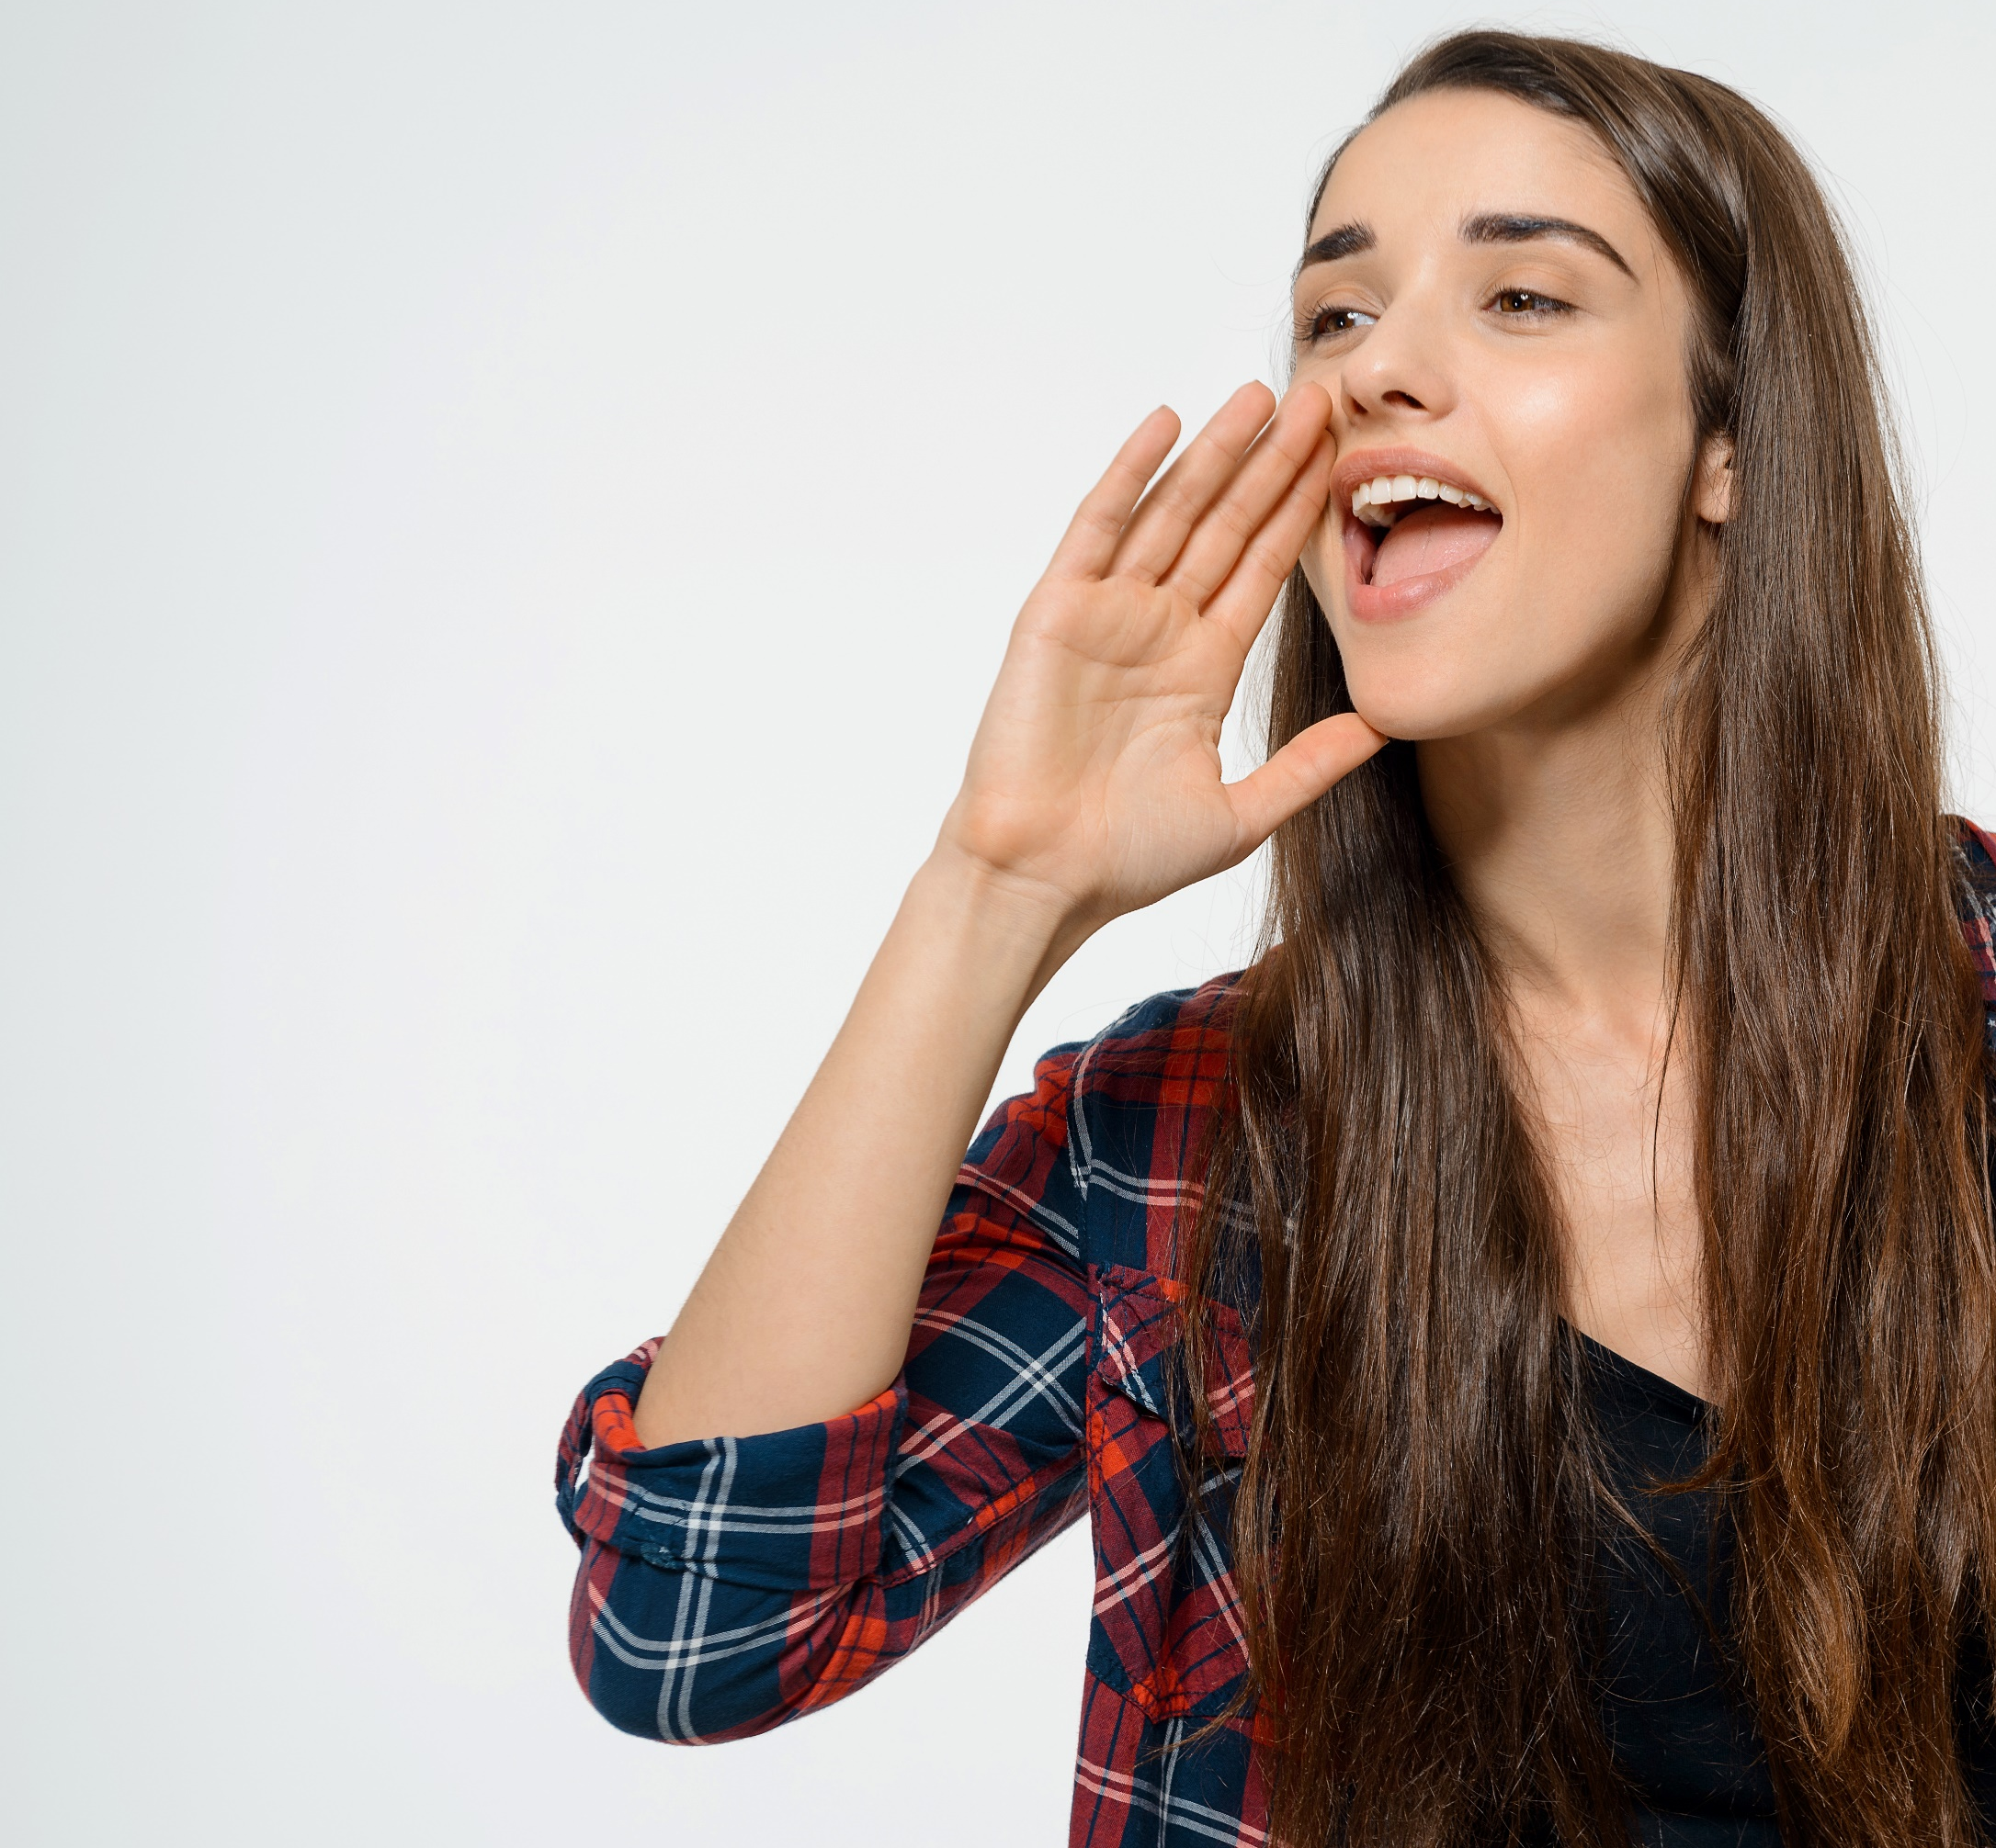
¿Qué debemos comprender acerca de las palabras que pronunciamos?
Nuestras palabras tienen un impacto mucho mayor de lo que podríamos imaginar, pueden herir a otros profundamente…
…comparándolas con el fuego, que es capaz de destruir rápidamente y de forma incontrolable…
…recordemos que Dios es testigo de cada palabra de calumnia y mentira expresada a sus siervos.
Comienza en la raíz
Martes

Slide 12

La tendencia común de hoy es criticar, calumniar o hablar mal de los demás, una práctica destructiva en nuestra sociedad.
Aquellos que desean estar cerca de Dios y vivir en comunión con Él deben esforzarse por ser justos y puros en sus palabras, mostrando respeto y bondad.
¿Qué enérgicos llamamientos se hacen en relación con una tendencia peligrosamente común en nuestros días?
Incluso si resulta ser un hecho…
Miércoles

Slide 13

“El testigo falso que habla mentiras”…
De siete pecados citados como abominaciones al Señor, ¿cuántos se refieren a nuestras palabras?
“El que siembra discordia entre hermanos”…
“La lengua mentirosa”…
Por tanto…
Tres se refieren directamente a nuestras palabras…
…debemos ser conscientes cómo utilizamos las palabras.
Incluso si resulta ser un hecho…
Miércoles

Slide 14
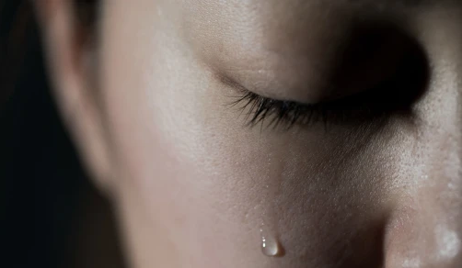
…el chisme no edifica, al contrario, destruye las relaciones y la confianza entre las personas y puede causar una herida incurable…
…el chisme es el combustible que mantiene vivo los conflictos, cuando no hay chisme, las divisiones cesan.
Debemos buscar la sabiduría y corrección de Dios, en lugar de hablar a espaldas de alguien o participar de rumores…
¿Cómo y por qué debemos evitar el hábito tan común de los chismes?
Un arma que hiere
Jueves

Slide 15





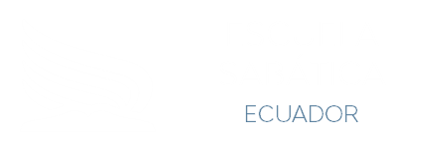
Quienes se apresuran a tratar de dominar a los demás, deben recordar que serán juzgados con mayor rigor pues son responsables ante Dios por la influencia que rodea a su alma; el verdadero seguidor de Cristo restaura con amor.
Es importante recordar que todos cometemos errores y necesitamos la gracia de Dios. La actitud de juzgar y humillar a otros, sin reconocer nuestras propias debilidades, es sinónimo de hipocresía.
Solo el poder transformador del Espíritu Santo puede liberarnos del resentimiento, permitiéndonos perdonar y amar como Cristo nos ha perdonado, entonces podremos vivir en paz y armonía con los demás.
El amor genuino no se complace en el mal ni en la desgracia de otros; en lugar de eso, busca la verdad y justicia. Incluso si resulta ser un hecho el chisme de una persona, el comportamiento de quienes participan en este es injustificable.
No debemos dar apresurado crédito a los malos informes. Son con frecuencia el resultado de la envidia o de la incomprensión, no tenemos derecho de dañar la reputación de un alma por el que Cristo pagó para su redención.
Afirmo lo que aprendí
Resumen

Slide 16

Avanzo
Creo que debemos ser cuidadosos con nuestras palabras y buscar comprensión antes de hablar, ya que el control de la lengua refleja madurez espiritual.
al tomar buenas decisiones
¡Decido orar y pedir guía a Dios antes de hablar, para que mis palabras reflejen una vida transformada por su verdad!
Aplico a mi vida lo que aprendí
Decisión

Slide 17
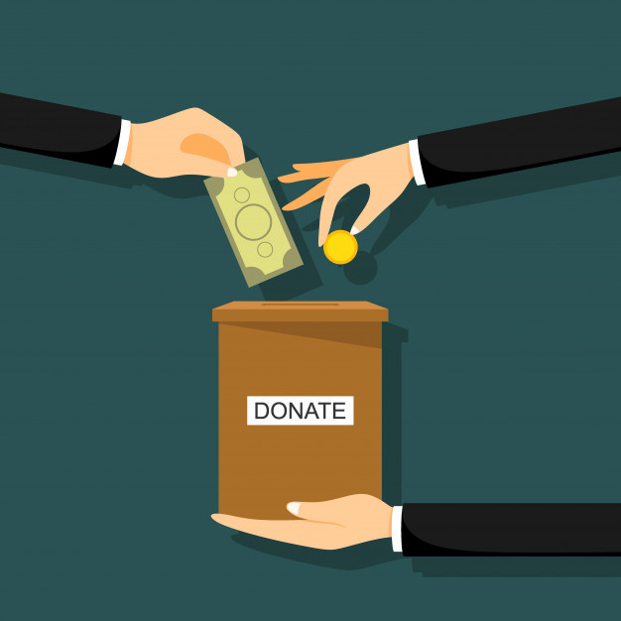

Soy Mayordomo:
Planifico mi ofrenda
Para transferencias bancarias:
Banco Pacífico
Cuenta Corriente #637254
Banco Pichincha
Cuenta de Ahorros #3735728600
RUC: 1790984362001
ADVENTISTAS DEL SÉPTIMO DÍA MOVIMIENTO DE REFORMA UNION ECUATORIANA
DIEZMOS
OFRENDAS
Mayordomía

